Slide 1



동양미래대학교 컴퓨터정보공학과
실시간 온라인 경매 프로그램
Snaffle
노현길
방석영
정성현
서버
서버
클라이언트
작성일
2024년 12월 19일

Slide 2


01
프로젝트 배경
목차
02
프로젝트 개요 및 기능
03
프로그램 동작흐름
04
구변 세부 사항
05
시연 동영상
06
Q&A
01

Slide 3

CHAPTER 1
프로젝트 배경
01
프로젝트 개발 동기
기존의 정적인 경매 시스템을 넘어, 사용자들이 실시간으로 경매에 참여하고 상호작용할 수 있는 플랫폼을 만들고자 했습니다.
02
프로젝트 목표
실시간 경매 시스템 구현: 사용자들이 실시간으로 입찰하고, 경매 상태를 확인할 수 있는 시스템을 개발합니다.
02

Slide 4
01
멀티스레딩을 이용한 다중 클라이언트 지원
최대 5명의 클라이언트가 동시에 접속하여 경매에 참여할 수 있습니다.
CHAPTER 2
프로젝트 개요 및 기능
02
실시간 입찰 및 즉시 입찰 기능
사용자는 명령어로 실시간 입찰, 즉시 입찰을 할 수 있습니다
실시간 오라인 경매 시스템을 구현한 것으로, C언어와
Windows 소켓 프로그래밍을 활용하여 개발
03
자동 입찰 시스템
사용자보다 더 높은 금액이 일정기간 나오지 않으면 자동으로 입찰됩니다
04
랜덤 아이템 생성 및 경매 진행
형용사와 명사 리스트를 조합 & 랜덤 가격을 설정하여 독특한 경매 아이템을 자동으로 생성합니다.
05
타이머 기능을 통한 경매 시간 관리
각 경매는 최대 5분동안 진행되며 남은 시간을 주기적으로 알려줍니다
06
경매 결과 출력
자신이 경매로 통해 얻은 아이템을 볼 수 있습니다.
03

Slide 5


CHAPTER 3
프로그램 동작
2
4
경매 시작
경매 진행
랜덤으로 경매 아이템 생성
아이템 이름, 시작가, 즉시 입찰가 설정
경매 시간 설정 (50초)
클라이언트로부터 입찰 명령 수신 (/bid, /status, /instant, /auto)
입찰 처리 및 결과 브로드캐스트
자동 입찰 처리
경매 시간 알림 브로드캐스트
4분기
프로그램 종료
경매 종합 결과 출력
소켓 및 리소스 정리
1
3
5
클라이언트 연결 처리
경매 종료
서버 초기화
경매 종료 메시지 브로드캐스트
낙찰 결과 저장
새로운 경매 아이템으로 2-4 단계 반복 (최대 5회)
Winsock 초기화
서버 소켓 생성 및 바인딩
클라이언트 연결 대기 상태로 전환
새로운 클라이언트 연결 수락
클라이언트 닉네임 등록
현재 경매 정보 전송
MIRI COMPANY
04

Slide 6
CHAPTER 4
구현 세부사항
TCP를 사용한 이유
신뢰성 있는 데이터 전송 무엇보다 입찰의 순서가 중요한 경매이기에 신 뢰성을 보장하는 TCP를 활용하여 경매 정보를 정확히 전달합니다.
순서 보장 입찰 정보가 경매 상태 업데이트가 올바른 순서 로 전달됩니다.
오류 검사 및 복구 네트워크 오류로 인한 데이터 손실을 방지 하고 필요시 재전송
서버
05

Slide 7
멀티 클라이언트 처리
CHAPTER 4
Windows 소켓 프로그래밍을 사용하며 TCP/IP 통신 구현
_beginthreadX 함수를 활용한 멀티스레딩으로 도잇에 여러 클라이언트 처리
크리티컬 섹션을 사용하여 공유 데이터인 경매 아이템 접근시 동시성 제어
구현 세부사항
서버
경매 로직
랜덤 아이템 생성: 형용사와 명사 리스트를 조합하여 독특한 경매 아이템 생성
타이머 기능: 각 경매는 50초동안 진행되며,
자동입찰 시스템: 클라이언트가 설정한 최대 입찰가 내에서 자동으로 입찰 진행
즉시 입찰 옵션: 설정된 즉시 구매가로 입찰시 경매 즉시 종료 기능
06

Slide 8
사용자 인터페이스
CHAPTER 4
간단한 명령어 체계 구현
/bid [입찰가격] : 자유입찰을 할 수 있는 기능
/status : 현재 경매 상태를 볼 수 있는 기능
/instant : 즉시 입찰 기능
/history: 입찰한 물품 보기
/money: 현재 보유 자금 보기
/help : 여러 명령어들의 기능 보기
/leave: 경매를 떠나기
/time: 남은 경매 시간 확인하기
구현 세부사항
클라이언트
실시간 업데이트 처리
서버로부터 받은 실시간 업데이트를 별도의 스레드에서 처리
새로운 입찰 정보를 즉시 화면에 표시
07

Slide 9

CHAPTER ++
사용 편의성을 위해 GUI 기반 애플리케이션이나 웹 기반 인터페이스를 도입할 계획
실시간 남은 경매 시간 알림 시스템 강화
향후 개선 사항
08

Slide 10
CHAPTER 5
시연 동영상

Slide 11
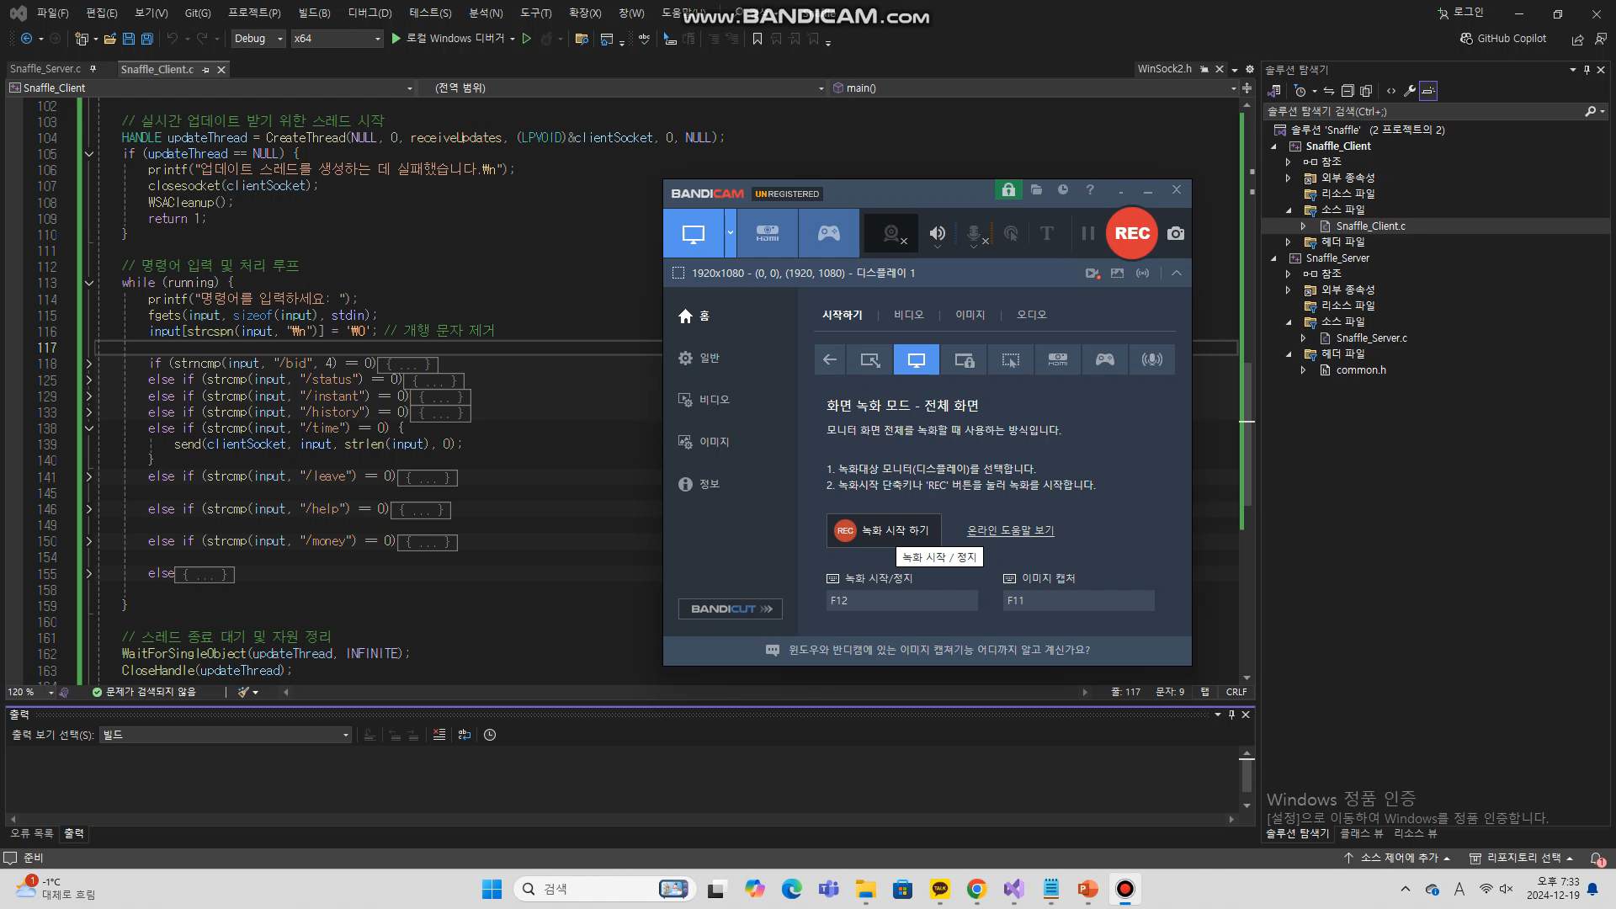

CHAPTER 5
시연 동영상
예산 금액 (원)
비율
비고
신제품 개발
10,000,000
20%
키워드 입력란
마케팅
5,000,000
10%
키워드 입력란
운영비용
7,000,000
14%
키워드 입력란
인건비
23,000,000
46%
키워드 입력란
기타비용
5,000,000
10%
키워드 입력란
전체 합계
50,000,000
100%
키워드 입력란
08

Slide 12

Thank You
Q&N
감사합니다.

